Slide 1
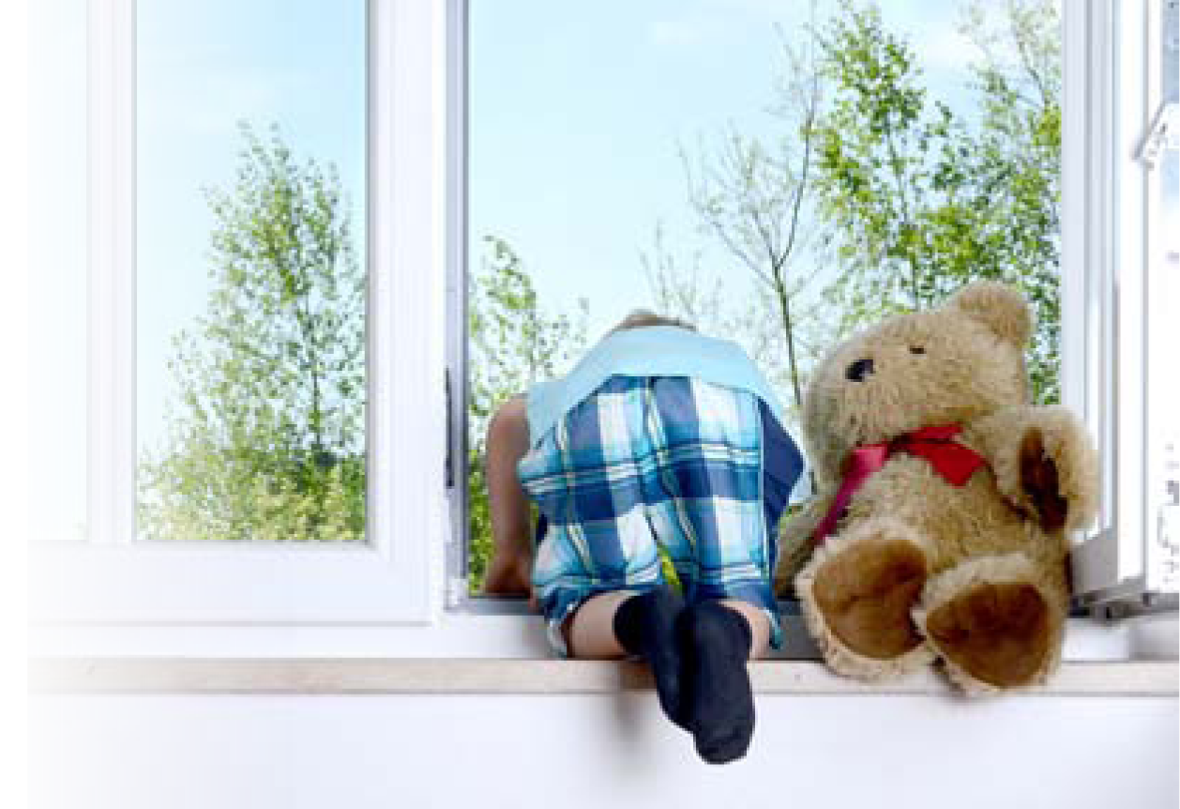
ВНИМАНИЕ, ОПАСНО!
НЕ ДОПУСКАЙТЕ ДЕТЕЙ К ОКНУ!
НЕ ОСТАВЛЯЙТЕ ДЕТЕЙ БЕЗ ПРИСМОТРА!
НЕ ОСТАВЛЯЙТЕ окна открытыми, используйте верхние форточки или вертикальный режим проветривания
БЛОКИРУЙТЕ окна так, чтобы ребенок не смог их открыть – открутите ручку окна и спрячьте ее
ПОМНИТЕ москитная сетка не выдерживает веса маленького ребенка!
НЕОБХОДИМО убрать стулья, кроватки, другие предметы мебели от окна – ребенок может легко залезть на подоконник
ИСПОЛЬЗУЙТЕ специальные замки или решетки на окнах (ограничители, блокираторы, детские замки, цепочки, решетки)
ВОСПИТЫВАЙТЕ РЕБЕНКА не ставьте его на подоконник, объясните ребенку опасность открытого окна, не оставляйте его без присмотра в квартире
Комиссия по делам несовершеннолетних и защите их прав Республики Мордовия
Уполномоченный по правам ребенка при Главе Республики Мордовия

